Slide 1




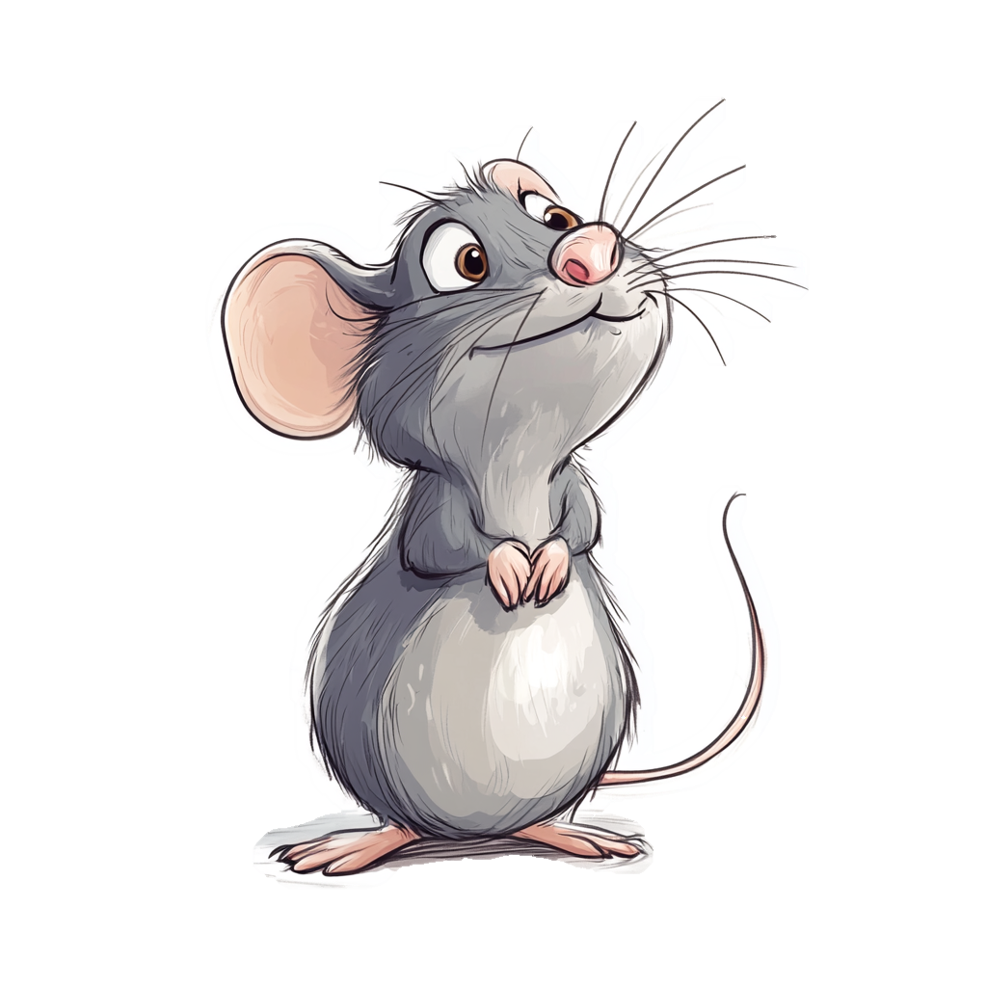

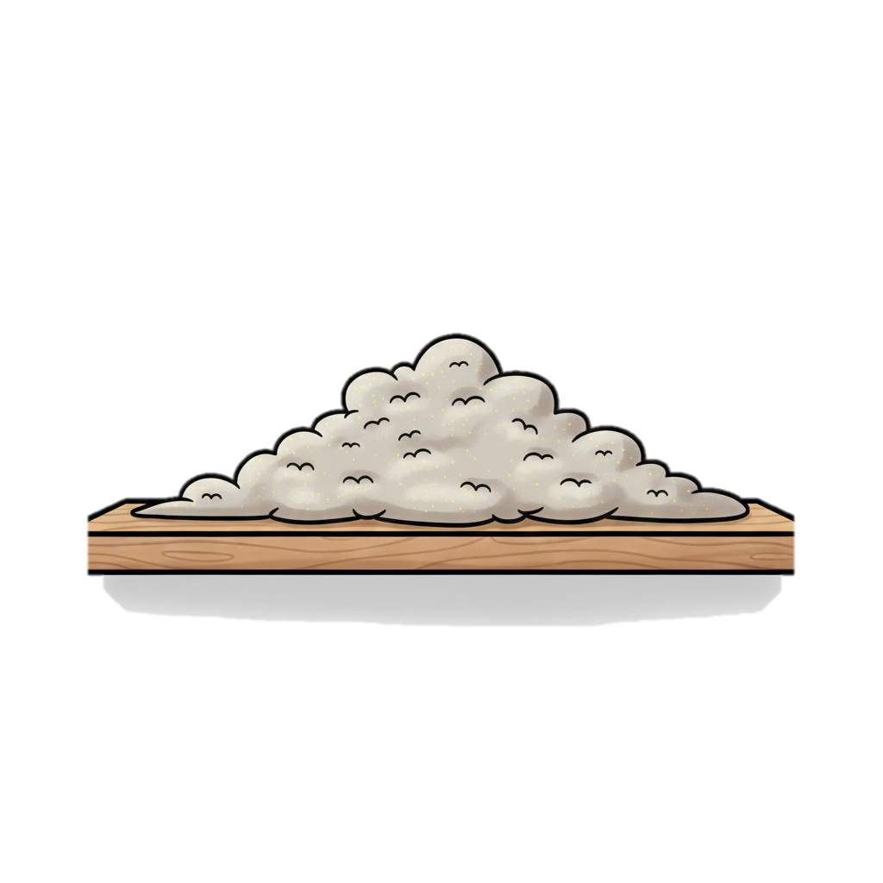







Ь
С
Ч
Е
Ц
Ы
Ш
О
П
П
Н
Р
Л
А
Т
Е
Л
Е
Н
Л
Е
Н
Ч
П
Ы
О
З
М
О
М
Л

